Slide 1

MEZQUITA DEL SULTÁN OMAR ALI SAIFUDDIN
BANDAR SERI BEGAWAN · BRUNÉI

Slide 2
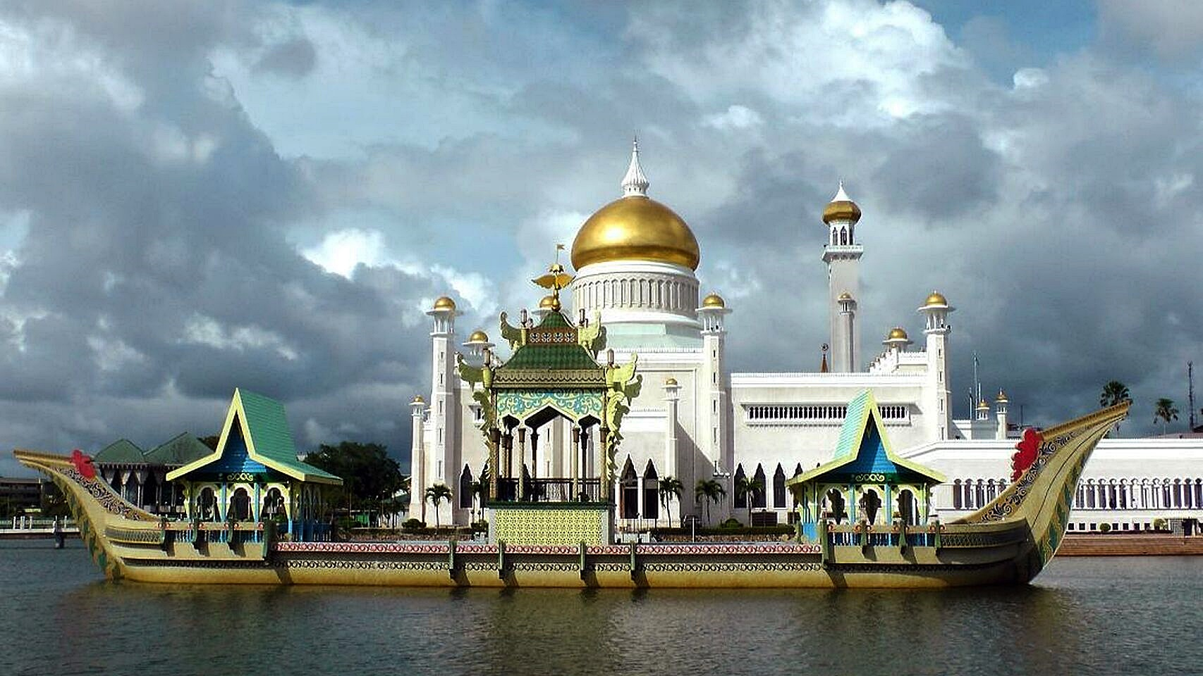
Notes:
2

Slide 3
La mezquita del Sultán Omar Ali Saifuddien es una mezquita islámica situada en Bandar Seri Begawan, capital del sultanato de Brunéi. Es considerada una de las mezquitas más bonitas de Asia-Pacífico y un importante monumento y atracción turística de Brunéi. Llamada en honor a Omar Ali Saifuddien III, el 28.º sultán de Brunéi, la mezquita domina el skyline de Bandar Seri Begawan como símbolo de la fe islámica del país. Fue completada en 1958 y es un ejemplo de la arquitectura islámica moderna. La mezquita fusiona los estilos mogol e italianos. Los planos fueron realizados por Booty y Edwards Chartered Architects según los diseños del arquitecto italiano cavaliere Rudolfo Nolli, quien llevaba trabajando en el golfo de Tailandia desde hacía décadas.
La mezquita está construida en una laguna artificial en las orillas del río Brunéi, en Kampong Ayer, el "pueblo en el agua". Tiene minaretes de mármol y cúpulas doradas con patios y frondosos jardines repletos de fuentes. La mezquita está rodeada por muchos árboles y jardines florales que en el islam simbolizan el cielo. Un puente cruza la laguna hasta Kampong Ayer, en mitad del río. Otro puente de mármol conduce a una estructura en la laguna, una réplica de la barcaza del sultán Bolkiah, del siglo XVI. Se construyó para conmemorar el 1400 aniversario de Nuzul Al-Quran, se completó en 1967 y se usa para celebrar competiciones de lectura del Corán.

Slide 4
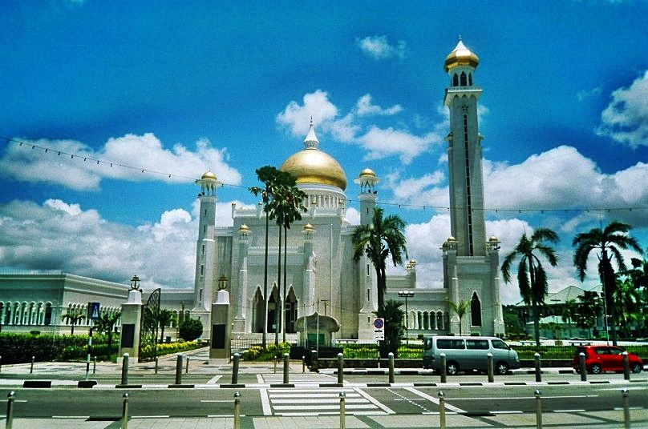
Notes:
4

Slide 5
El elemento más característico de la mezquita, la cúpula principal, está cubierta con oro puro. La mezquita tiene 53 m de altura y se puede ver desde casi todo Bandar Seri Begawan. El minarete principal es el elemento más alto de la mezquita. Mezcla de manera única el estilo italiano y el renacentista. El minarete tiene ascensores hasta la cima, desde donde se pueden disfrutar de vistas panorámicas de la ciudad. El interior de la mezquita es solo para orar. Tiene suntuosas vidrieras, arcos, semicúpulas y columnas de mármol. Casi todos los materiales usados en el edificio fueron importados del extranjero: el mármol de Italia, el granito de Shanghái, las lámparas de araña de cristal de Inglaterra y las alfombras de Arabia Saudita.

Slide 6
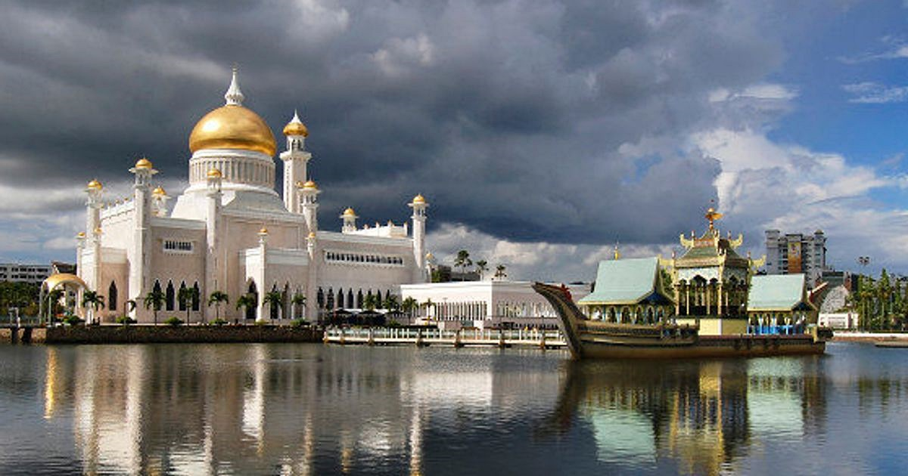

Slide 7
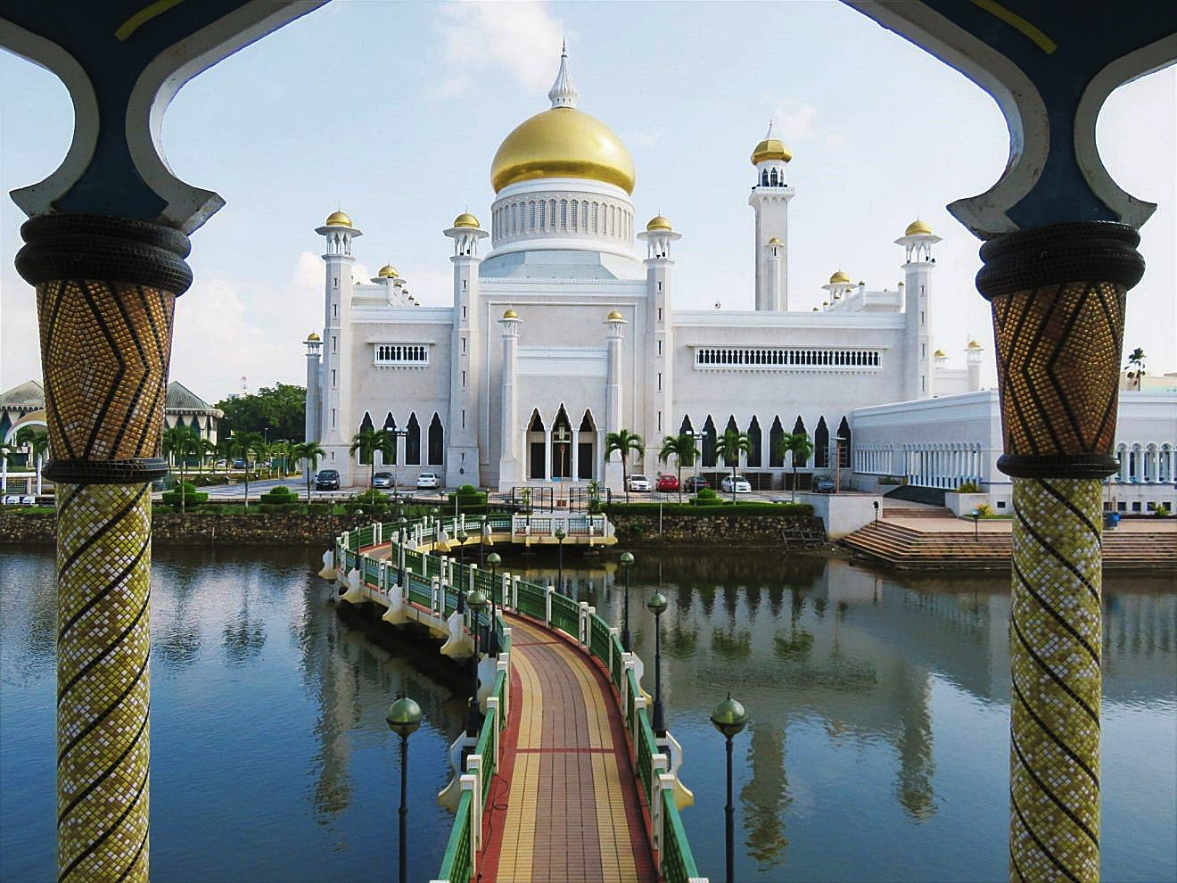

Slide 8
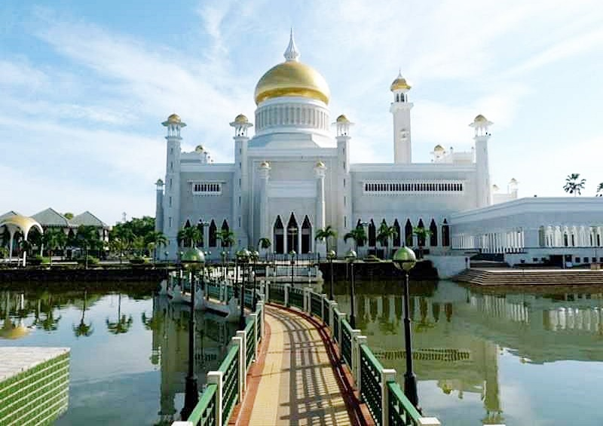

Slide 9
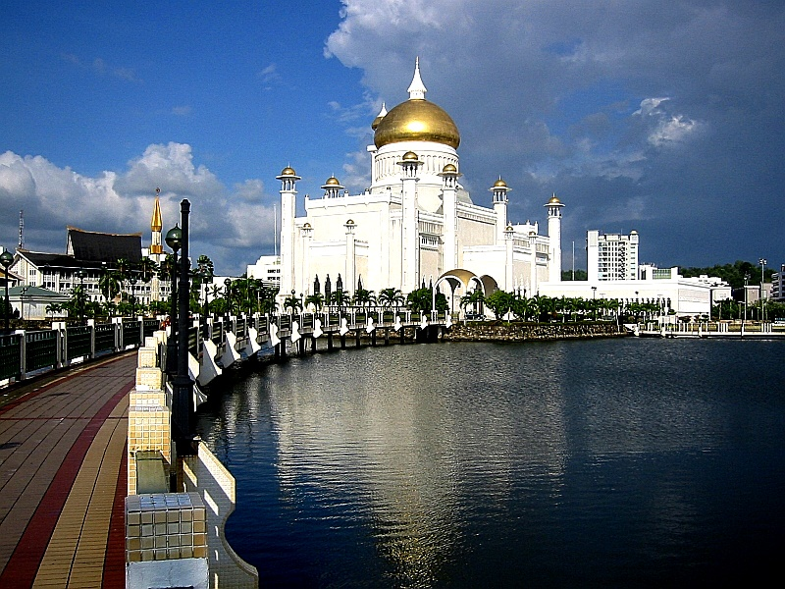

Slide 10
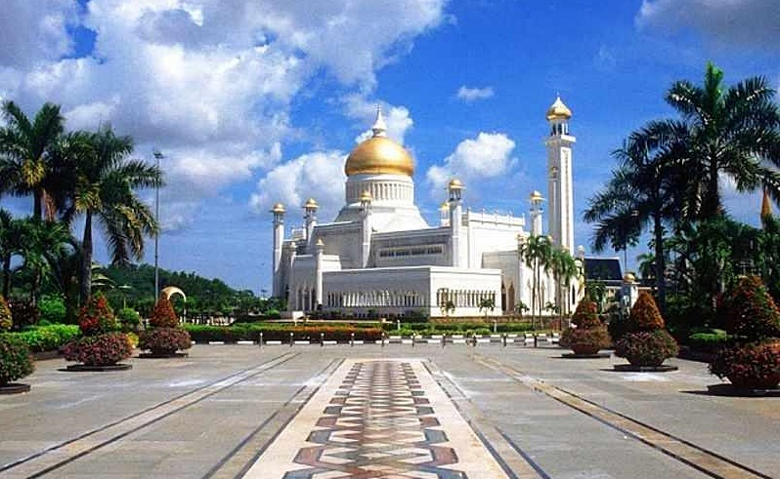

Slide 11
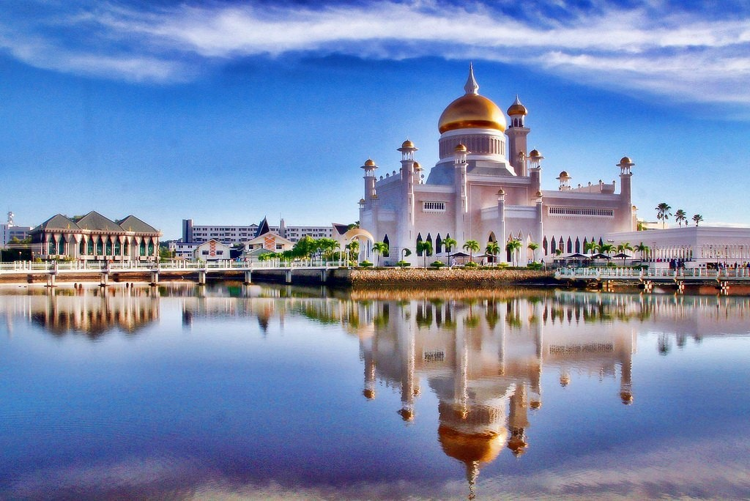

Slide 12
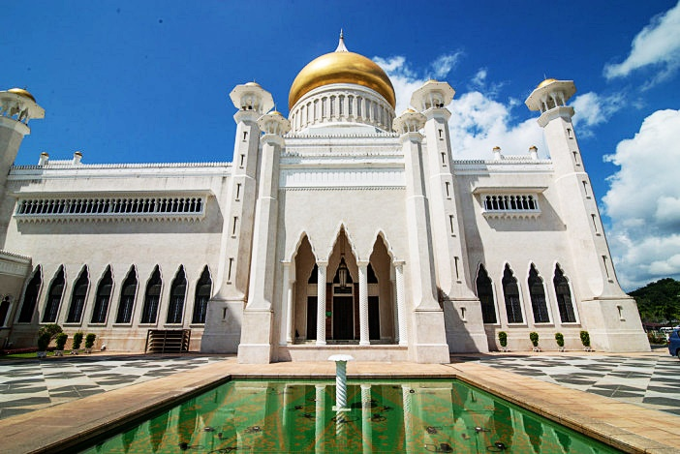

Slide 13
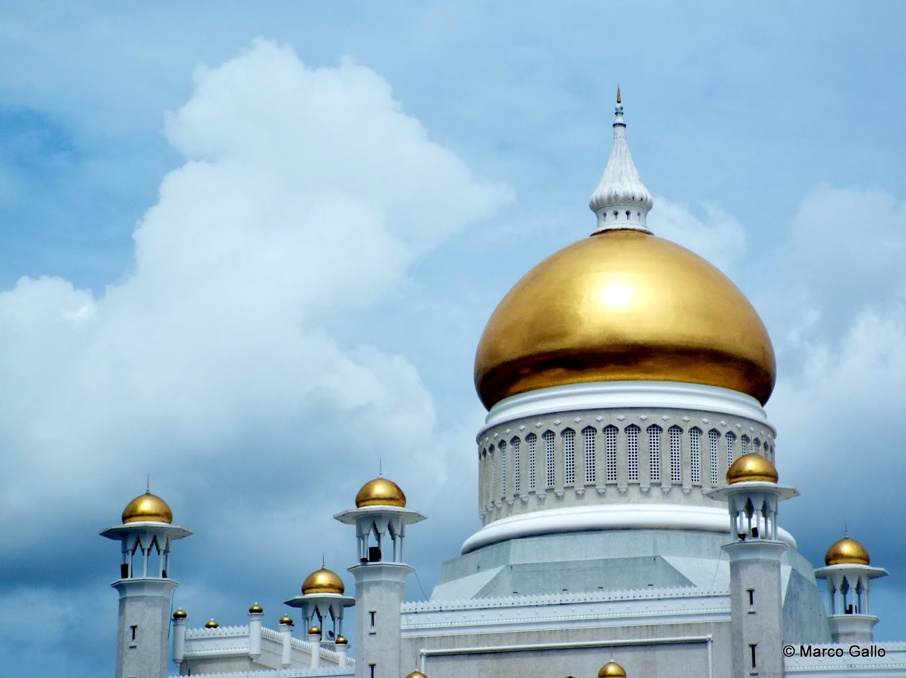

Slide 14
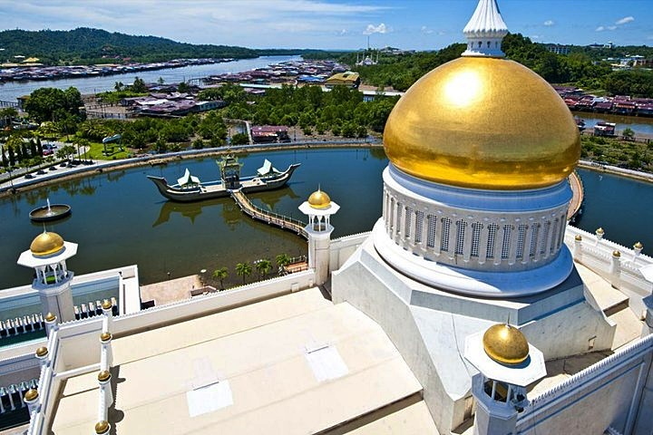

Slide 15
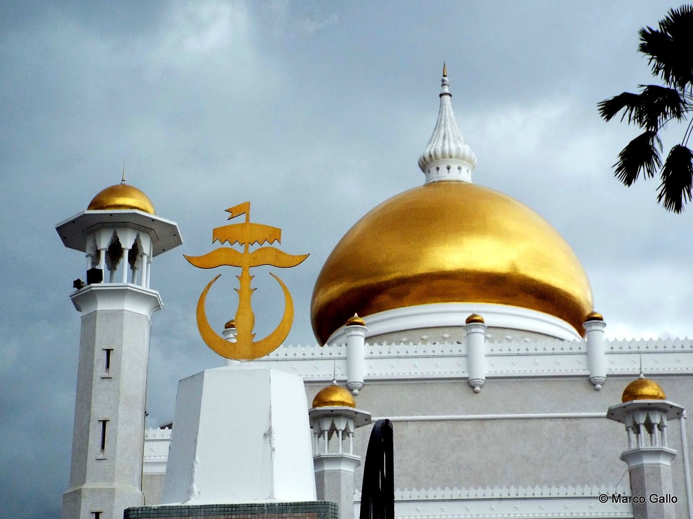

Slide 16
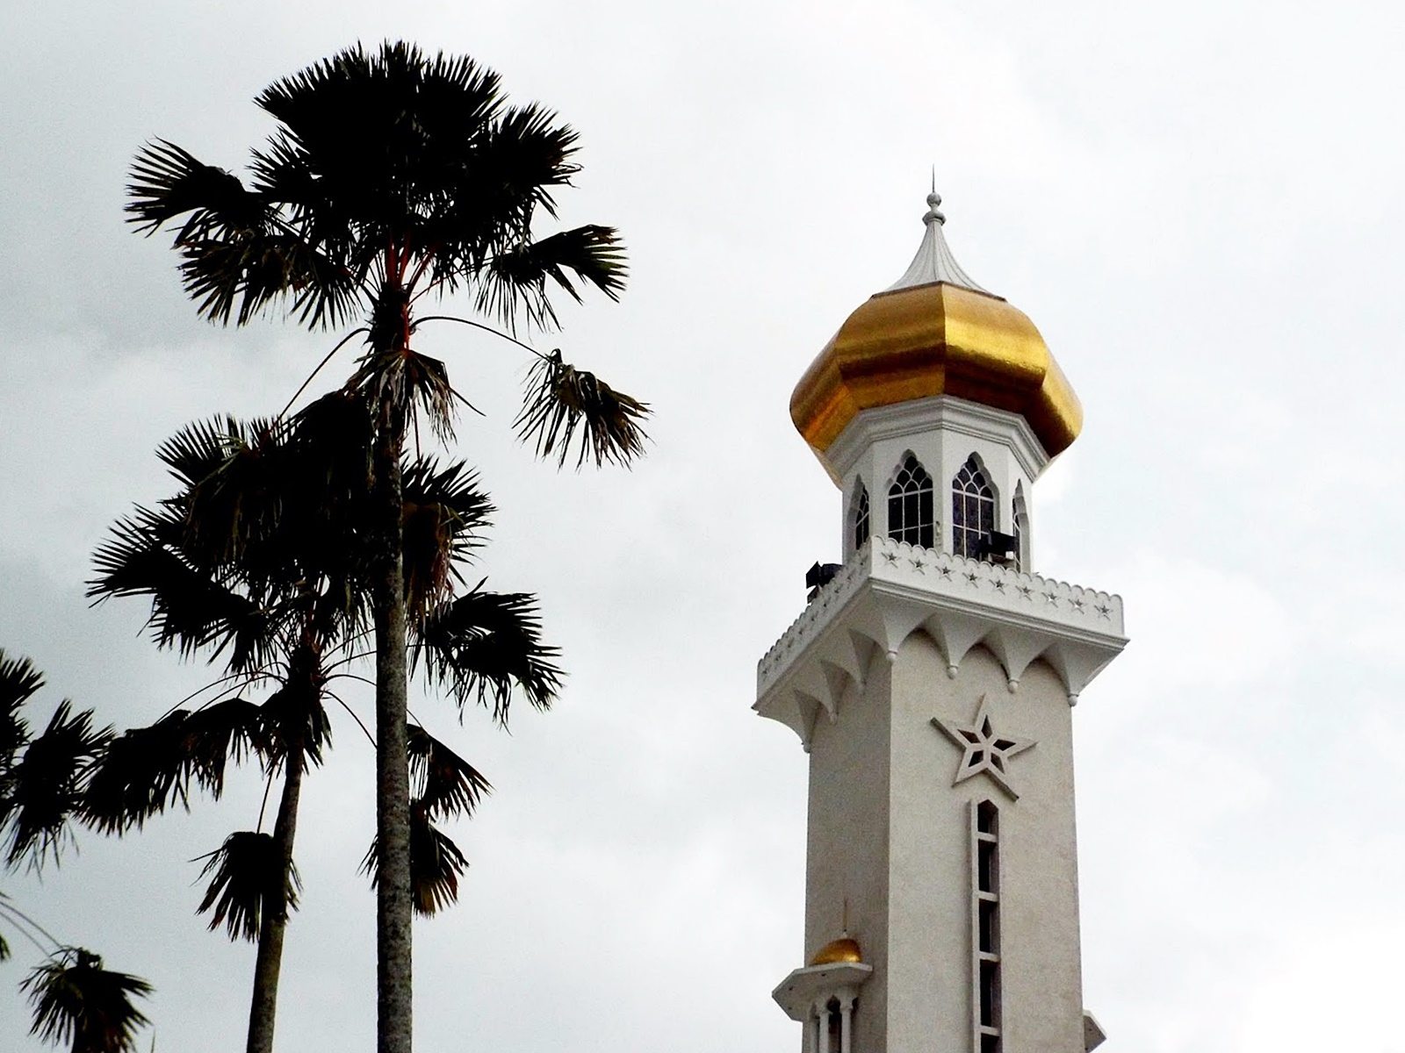

Slide 17
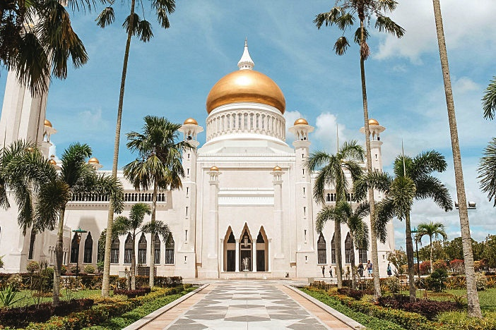

Slide 18
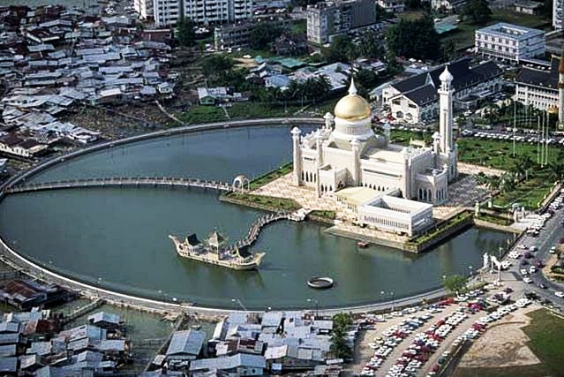

Slide 19
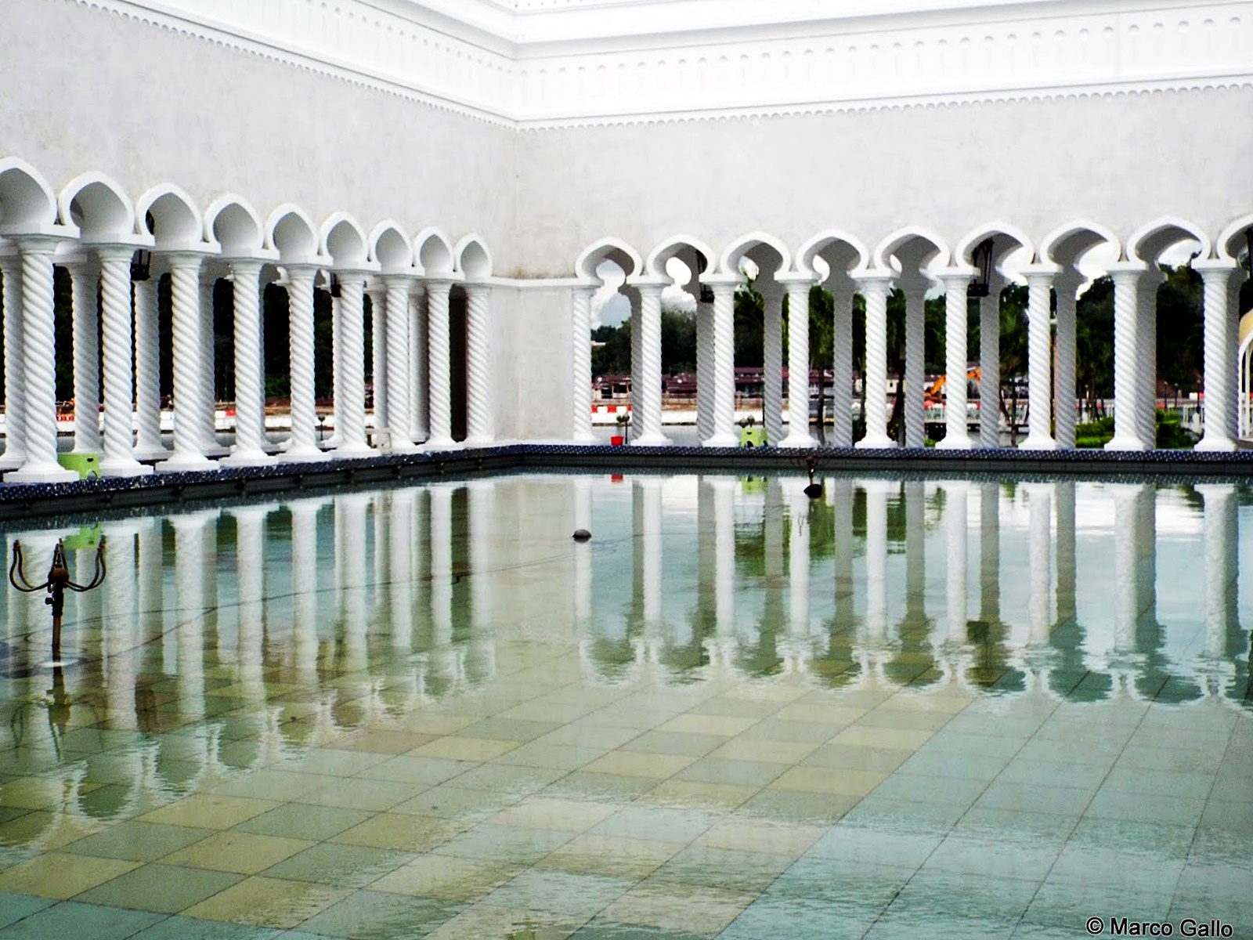

Slide 20
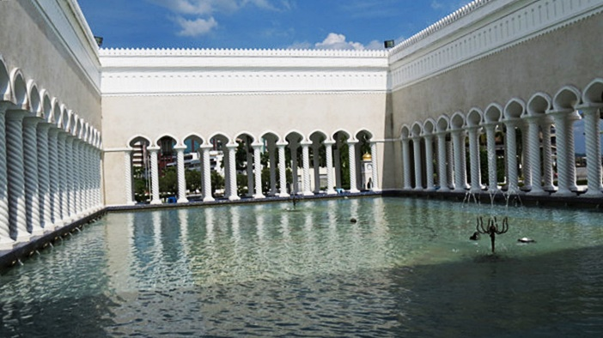

Slide 21
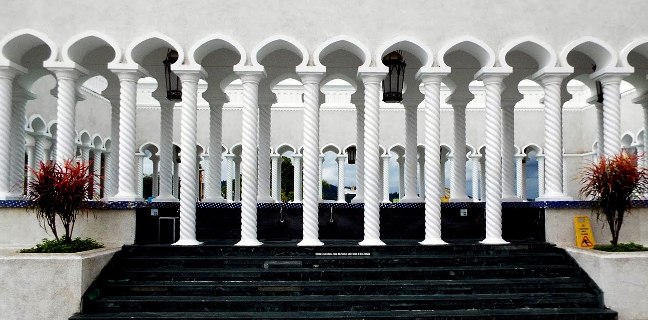

Slide 22
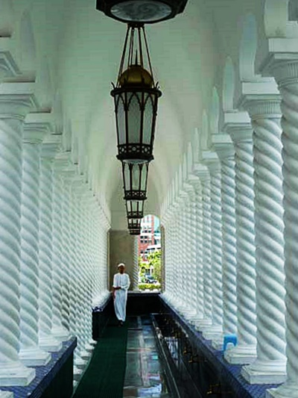

Slide 23
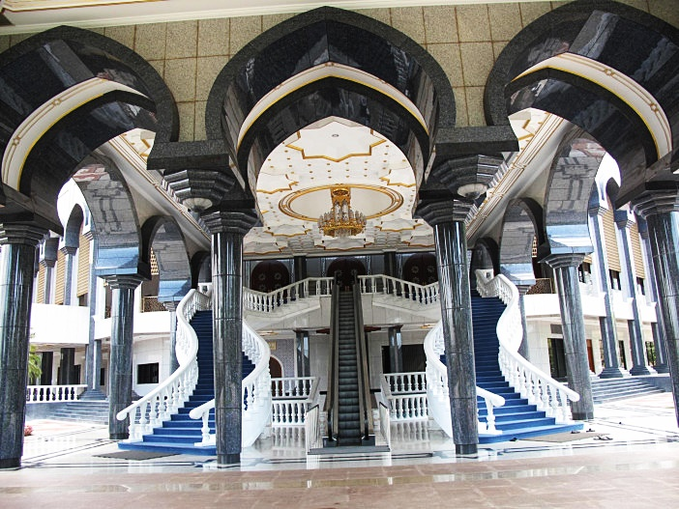

Slide 24
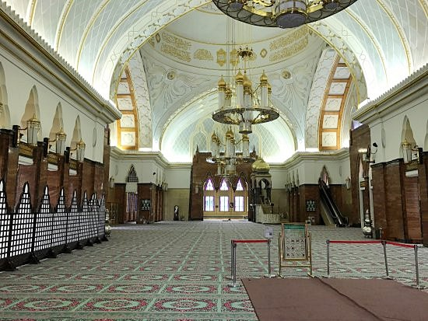

Slide 25
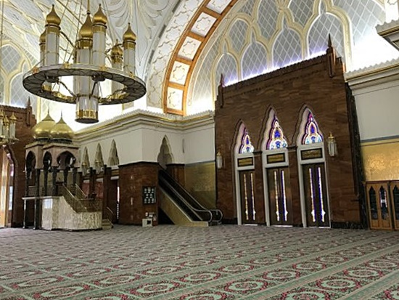

Slide 26
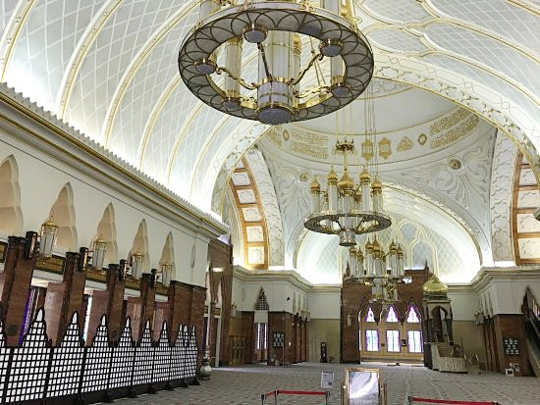

Slide 27
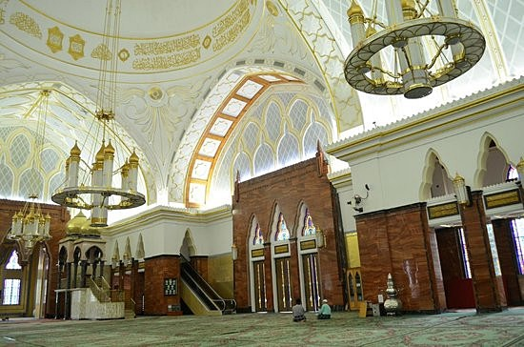

Slide 28
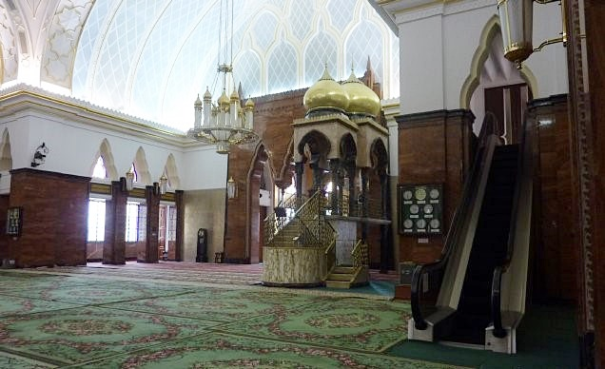

Slide 29
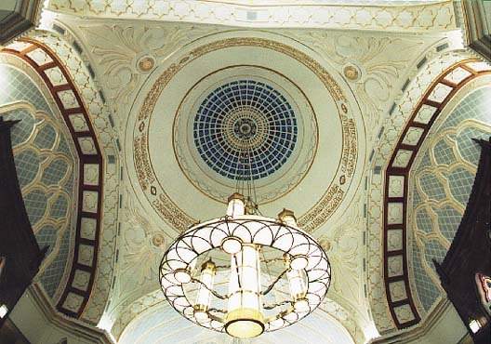
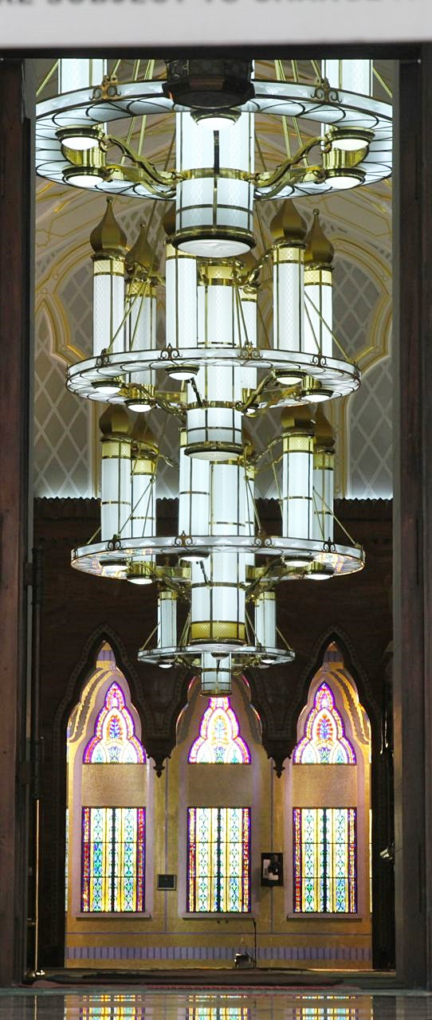

Slide 30
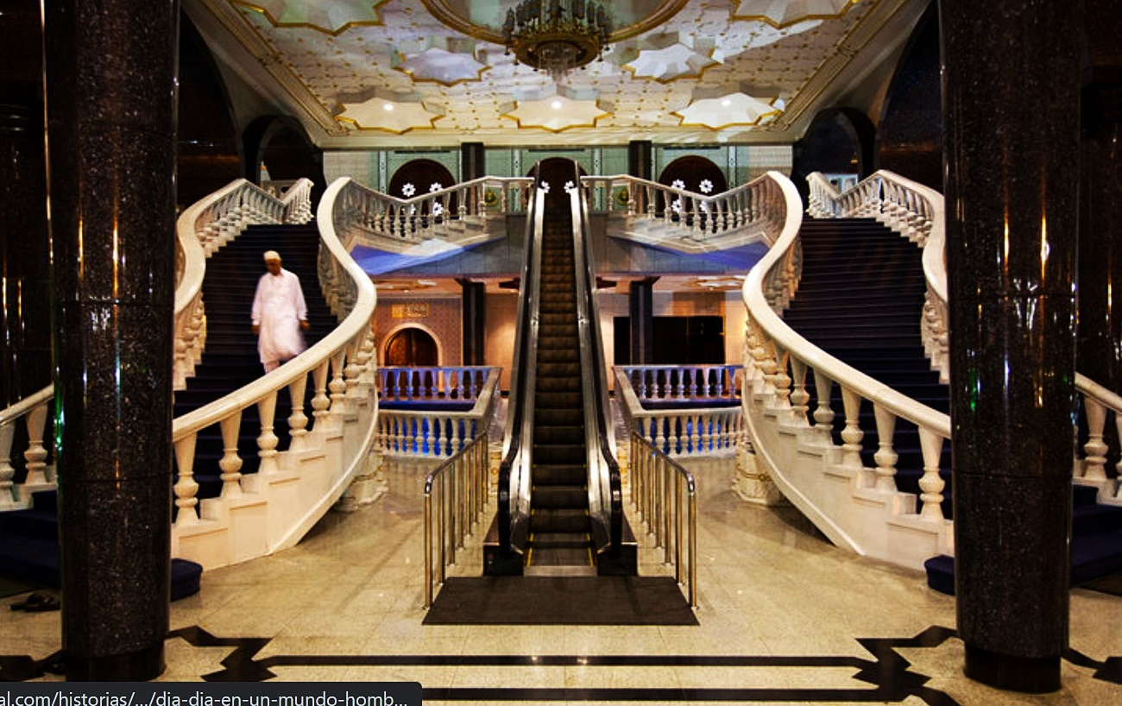

Slide 31
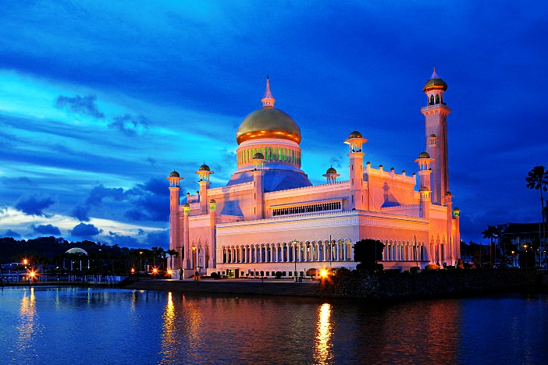

Slide 32
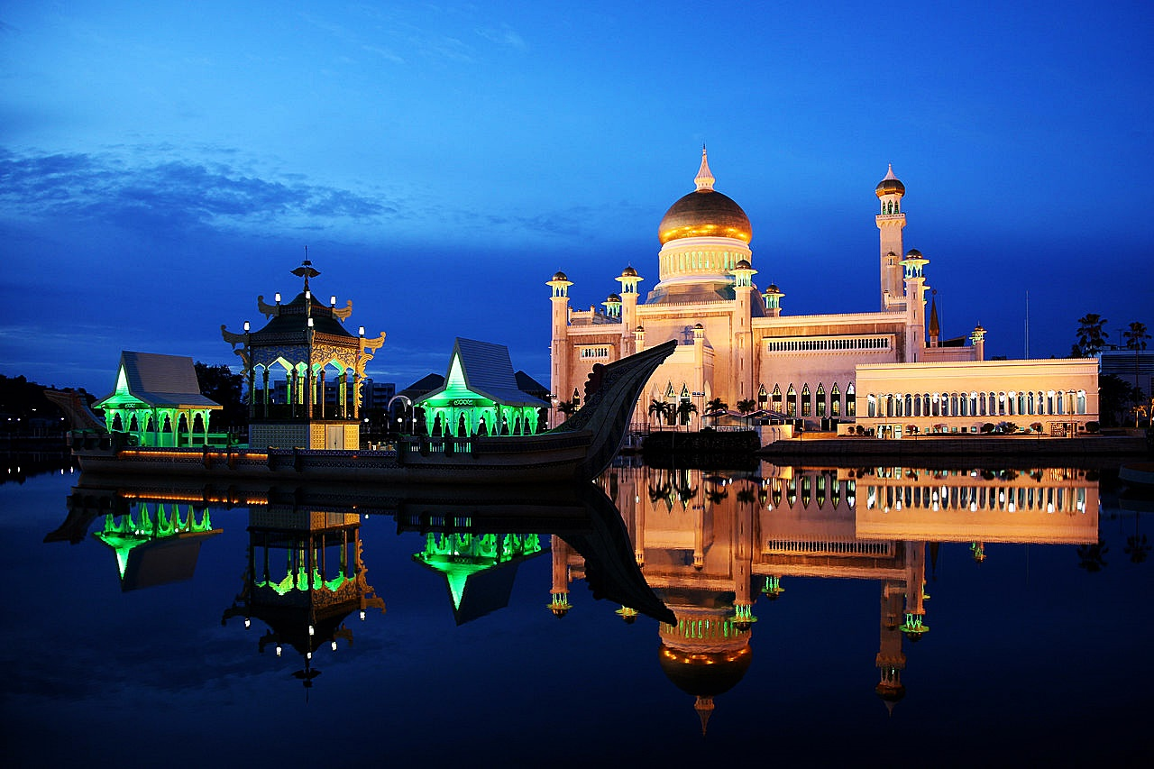

Slide 33
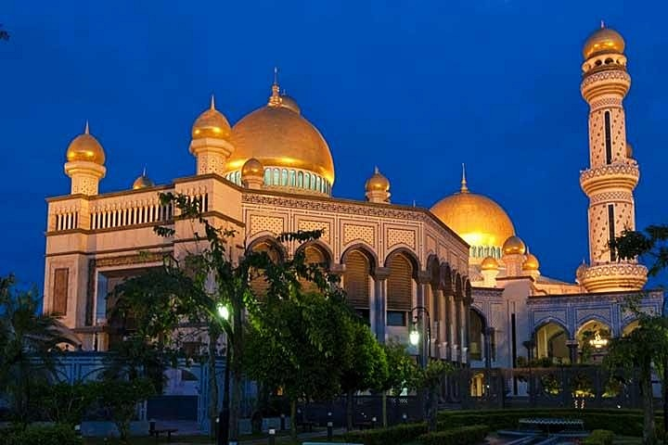

Slide 34
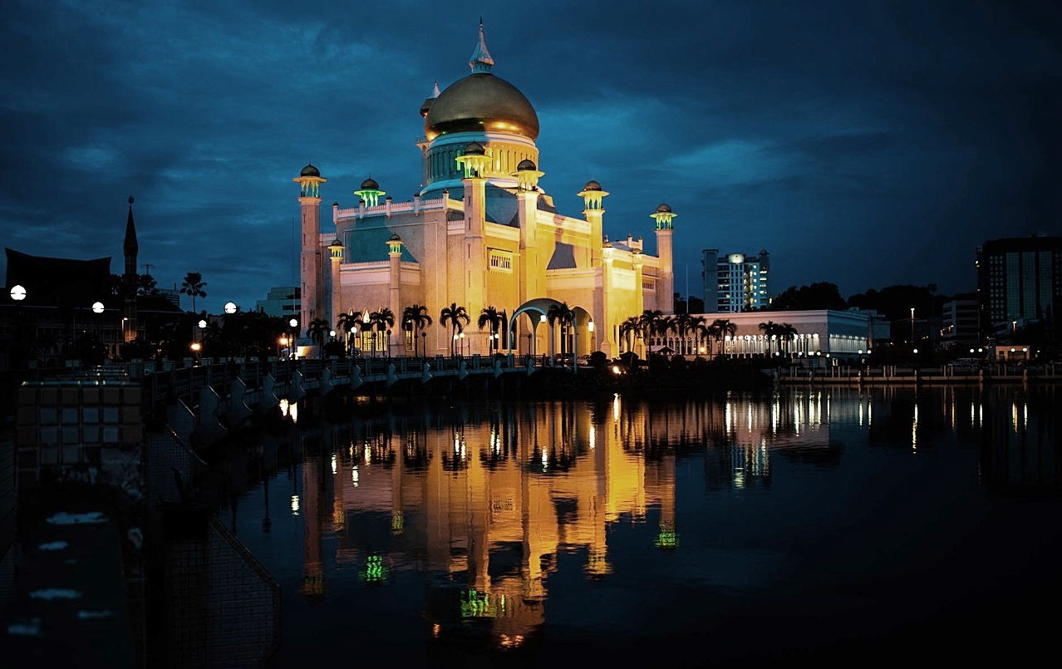

Slide 35

GRACIAS POR TU VISITA
Y QUE TENGAS UN BUEN DÍA
VICTOR NOVELLÓN

Slide 36







¿Te ha gustado?
Puedes ver más entrando
Aquí
Además puedes recibir powerpoints en tu correo electrónico suscribiéndote aquí:

